Slide 1

Data Mining for Business Analytics
Project(mid-term)
Predicting Software Reselling Profits
제출 마감: 04/17(월) 오후 05시
제출 방법: eCampus (발표 파일(.ppt) 제출)
2023. 04. 17.
2022254003
산업인공지능학과 백정흠

Slide 2
Predicting Software Reselling Profits
소프트웨어 재판매 이익 예측
타이코 소프트웨어(Tayko Software)는 게임 및 교육용 소프트웨어를 판매하는 소프트웨어 카탈로그 회사이다. 이 회사는 소프트웨어 제품 제조로 창업하였고 나중에 제품에 대한 제3의 소유권을 가지게 되었다. 최근 이 회사는 새로운 카탈로그에 들어갈 제품 목록을 수정하였고, 이를 고객에게 우편 배송하였다.
이 우편물 발송으로 2,000건의 구매 성과를 올렸다. 이 데이터를 기반으로 구매 고객의 소비금액을 예측하는 모델을 고안하고자 한다.
[Tayko.csv] 파일은 2,000건에 대한 구매 정보를 포함하고 있다. 아래의 표는 이 문제에서 사용된 변수들에 대하여 기술한 것이다. (엑셀 파일에는 추가적인 변수들이 포함되어 있음)
변수 이름 | 변수 내역
US | 미국 주소인지에 대한 여부
Freq | 전년도의 거래 건수
last_update_days_ago | 고객레코드 최종갱신일로부터의 경과 일수
Web order | 고객이 최소한 한 번 이상 인터넷 구매를 했는가에 대한 여부
Gender=male | 남성(1) 또는 여성(0)
Address_is_res | 거주지 주소인지에 대한 여부
Spending (결과 변수) | 테스트 우편물에 의한 구매액(달러)

Slide 3
Predicting Software Reselling Profits
소프트웨어 재판매 이익 예측
범주형 변수들에 대한 테이블을 만들고, 각 범주별로 소비금액의 평균과 표준편차를 계산하시오.
연속형 변수들에 대하여 산점도(2개)를 작성하여 소비금액과의 관계를 탐색하시오(Spending 대 Freq, Spending 대 last_update_days_ago). 이들이 선형관계가 있어 보이는가?
Spending에 대한 예측모델을 적합시키기 위해:
2,000개의 레코드를 학습 데이터와 검증 데이터로 나누시오.
Spending을 결과변수로 설정하고 위 표의 6개 예측변수를 사용하여 다중 선형회귀 모델을 만드시오. 추정된 회귀모델식을 구하시오.
이 모델을 기반으로 하였을 때, 가장 많은 돈을 지출할 것 같은 구매고객의 유형은 무엇인가?
예측변수들의 수를 줄이기 위하여 후진제거 방법을 사용한다면, 어떠한 예측변수가 모델로부터 가장 먼저 탈락되겠는가?
검증 데이터의 첫 번째 구매 데이터를 이용하여 예측값과 예측오차가 어떻게 계산되는지 보이시오.
검증 데이터에 대한 모델의 성능을 검토한 후, 모델의 예측 정확도에 대하여 평가하시오.
모델의 잔차에 대한 히스토그램을 작성하시오. 정규분포를 따르는가? 이는 모델의 예측 성능에 어떠한 영향을 미치는가?

Slide 4
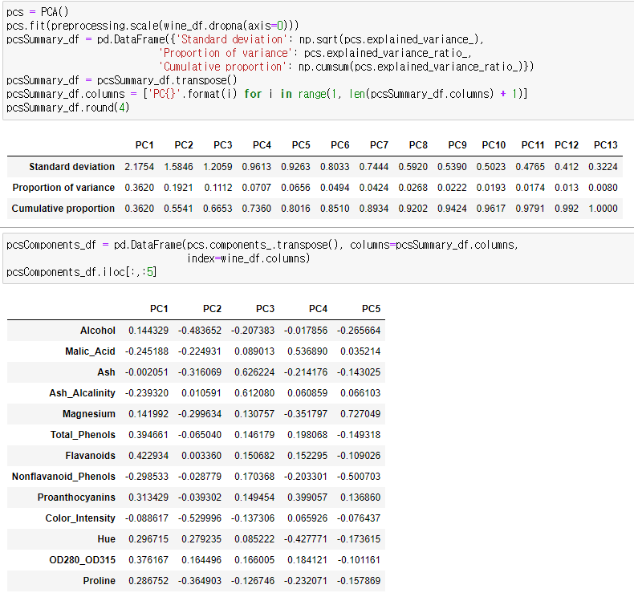
Predicting Software Reselling Profits
sol) 소프트웨어 재판매 이익 예측
Spending에 대한 …
※ 코딩을 통해 해결해야 하는 문제의 경우, 설명과 함께 코드와 결과값을 이 예시처럼 꼭 ‘붙여넣기’ 하시기 바랍니다. (코드 별도 제출 없음)

Slide 5
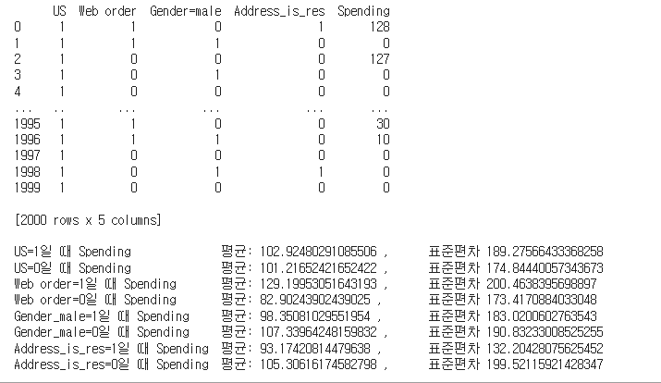
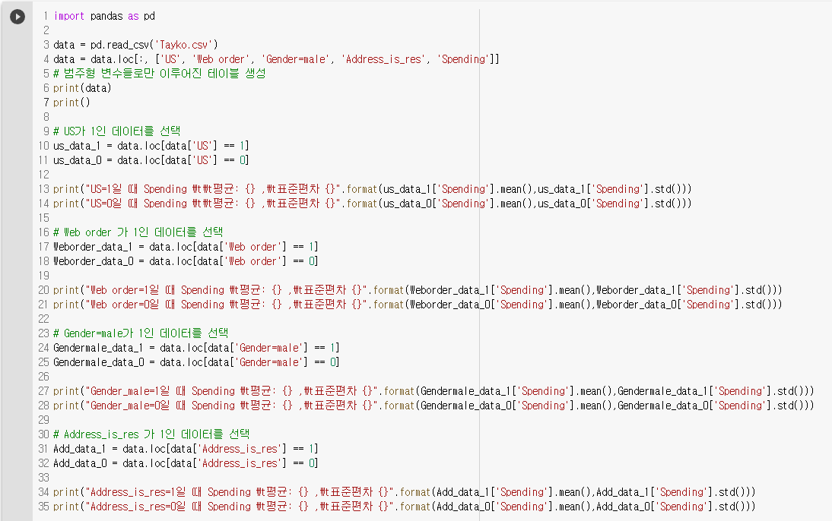
범주형 변수들에 대한 테이블을 만들고, 각 범주별로 소비금액의 평균과 표준편차 계산
a. 범주형 변수들에 대한 테이블을 만들고, 각 범주별로 소비금액의 평균과 표준편차를 계산하시오.

Slide 6
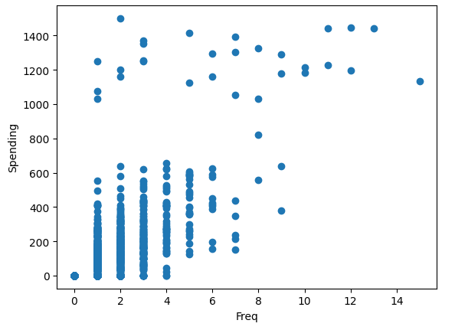
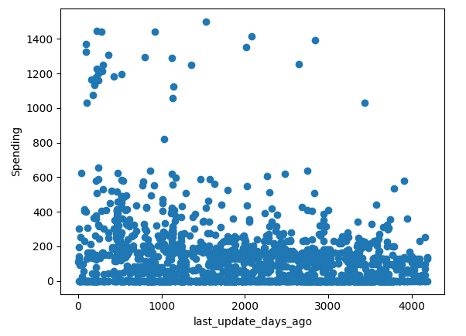
연속형 변수들에 대하여 산점도(2개)를 작성하여 소비금액과의 관계를 탐색하시오 (Spending 대 Freq, Spending 대 last_update_days_ago). 이들이 선형관계가 있어 보이는가?
b. 연속형 변수들에 대하여 산점도(2개)를 작성하여 소비금액과의 관계를 탐색하시오(Spending 대 Freq, Spending 대 last_update_days_ago). 이들이 선형관계가 있어 보이는가?
위 두개의 연속형 변수들과 소비 금액은 선형관계가 아님

Slide 7
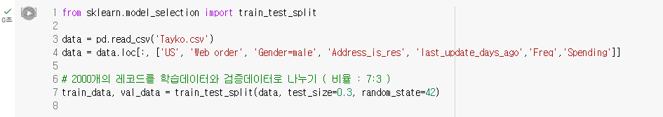
2,000개의 레코드를 학습 데이터와 검증 데이터로 나누시오.
c. Spending에 대한 예측모델을 적합시키기 위해:
1) 2,000개의 레코드를 학습 데이터와 검증 데이터로 나누시오.

Slide 8
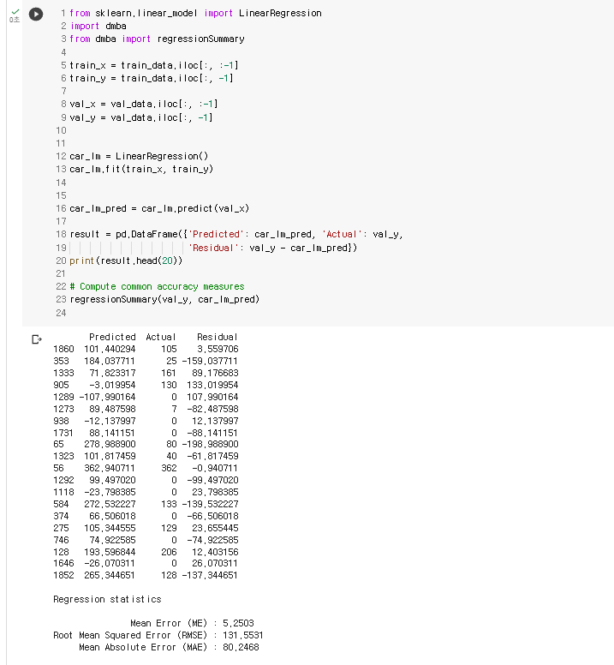
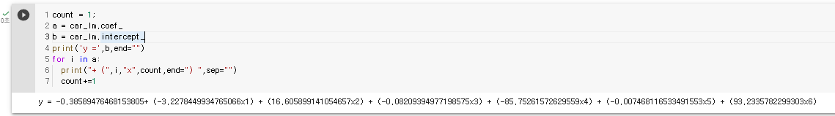
Spending을 결과변수로 설정하고 위 표의 6개 예측변수를 사용하여 다중 선형회귀 모델을 만드시오. 추정된 회귀모델식을 구하시오.
c. Spending에 대한 예측모델을 적합시키기 위해:
2) Spending을 결과변수로 설정하고 위 표의 6개 예측변수를 사용하여 다중 선형회귀 모델을 만드시오. 추정된 회귀모델식을 구하시오.

Slide 9
이 모델을 기반으로 하였을 때, 가장 많은 돈을 지출할 것 같은 구매고객의 유형은 무엇인가?
c. Spending에 대한 예측모델을 적합시키기 위해:
3) 이 모델을 기반으로 하였을 때, 가장 많은 돈을 지출할 것 같은 구매고객의 유형은 무엇인가?
위 모델을 봤을 때, 가장 많은 돈을 지출할 고객은 구매 빈도수가 높고 인터넷 구매를 하며 거주지 주소가 아닌 유형이다.

Slide 10
예측변수들의 수를 줄이기 위하여 후진제거 방법을 사용한다면, 어떠한 예측변수가 모델로부터 가장 먼저 탈락되겠는가?
c. Spending에 대한 예측모델을 적합시키기 위해:
4) 예측변수들의 수를 줄이기 위하여 후진제거 방법을 사용한다면, 어떠한 예측변수가 모델로부터 가장 먼저 탈락되겠는가?
계수의 절대값이 가장 작은 Gender=male 가 가장 먼저 탈락된다.

Slide 11

검증 데이터의 첫 번째 구매 데이터를 이용하여 예측값과 예측오차가 어떻게 계산되는지 보이시오.
c. Spending에 대한 예측모델을 적합시키기 위해:
5) 검증 데이터의 첫 번째 구매 데이터를 이용하여 예측값과 예측오차가 어떻게 계산되는지 보이시오.

Slide 12
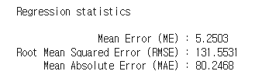
검증 데이터에 대한 모델의 성능을 검토한 후, 모델의 예측 정확도에 대하여 평가하시오.
c. Spending에 대한 예측모델을 적합시키기 위해:
6) 검증 데이터에 대한 모델의 성능을 검토한 후, 모델의 예측 정확도에 대하여 평가하시오.
오차의 절대값의 평균을 봤을 때 ,
오차가 꽤 큰 편인 것을 볼 수 있다.
정확도가 낮다고 평가할 수 있다.

Slide 13
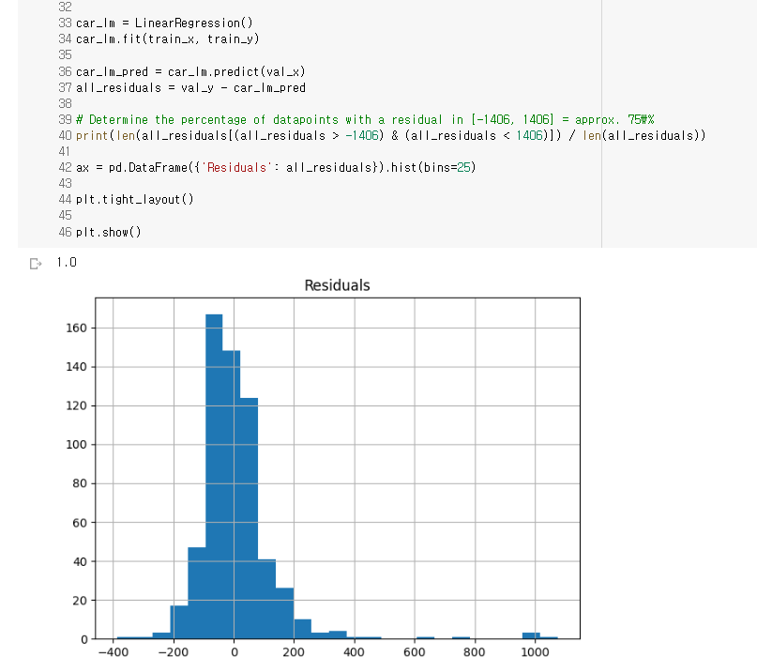
모델의 잔차에 대한 히스토그램을 작성하시오. 정규분포를 따르는가? 이는 모델의 예측 성능에 어떠한 영향을 미치는가?
c. Spending에 대한 예측모델을 적합시키기 위해:
7) 모델의 잔차에 대한 히스토그램을 작성하시오. 정규분포를 따르는가? 이는 모델의 예측 성능에 어떠한 영향을 미치는가?
잔차가 정규분포를 따르는 경우, 회귀 모델이 데이터를 잘 설명하고
예측하는데 적합한 모델이라는 것을 의미할 수 있다.
허나 모델의 히스토그램이 정규분포를 따르지 않고 있으므로
예측 성능의 신뢰성이 낮다고 볼 수 있다.

